Slide 1
BY UNDRELAN
XLP-2-9 #1
15 September 2017

Slide 2
PART
团队介绍
ONE

Slide 3
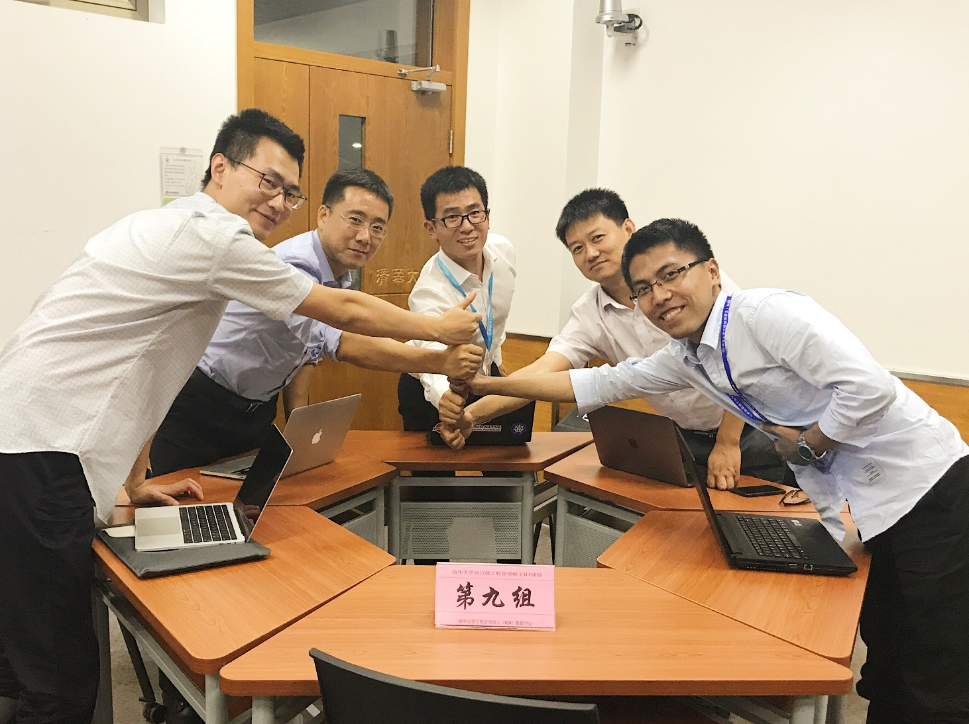
PART
ONE
1
纯爷们团队！！！
马博
|---贾玄
|---董皓宇
|---贾超
|---蒋含芙
|---曹莉琼（唯一的妹子····）

Slide 4
PART
极限学习
TWO

Slide 5
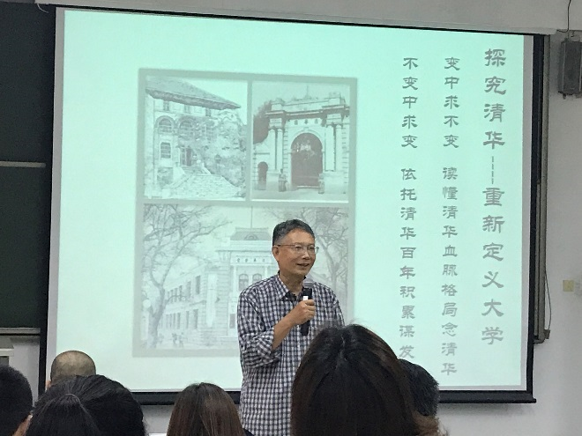
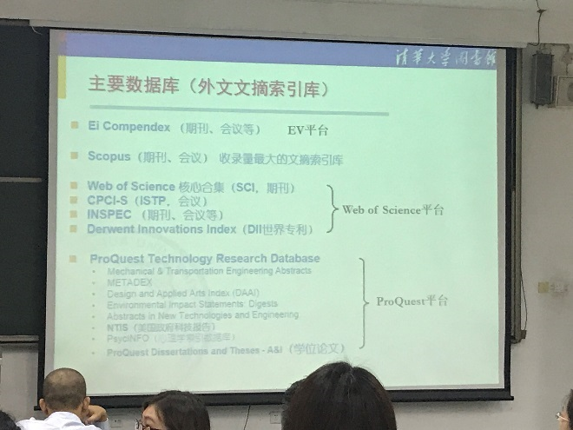
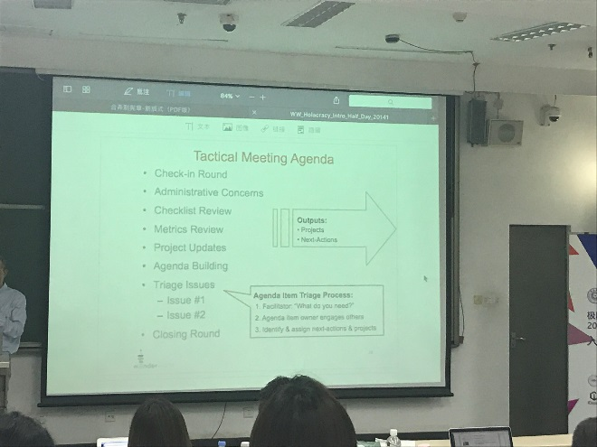
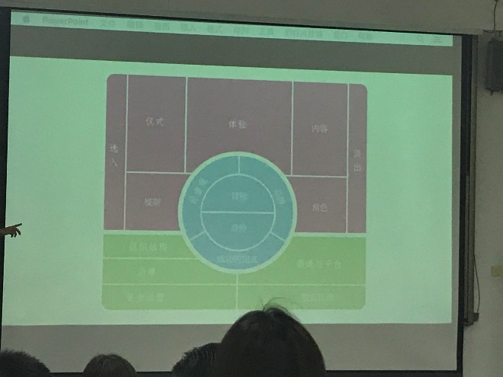
PART
TWO
1
极限学习
重新定义大学
清华图书馆
合弄制
社群画布

Slide 6
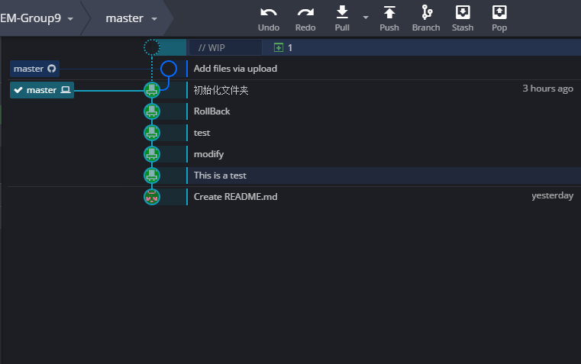
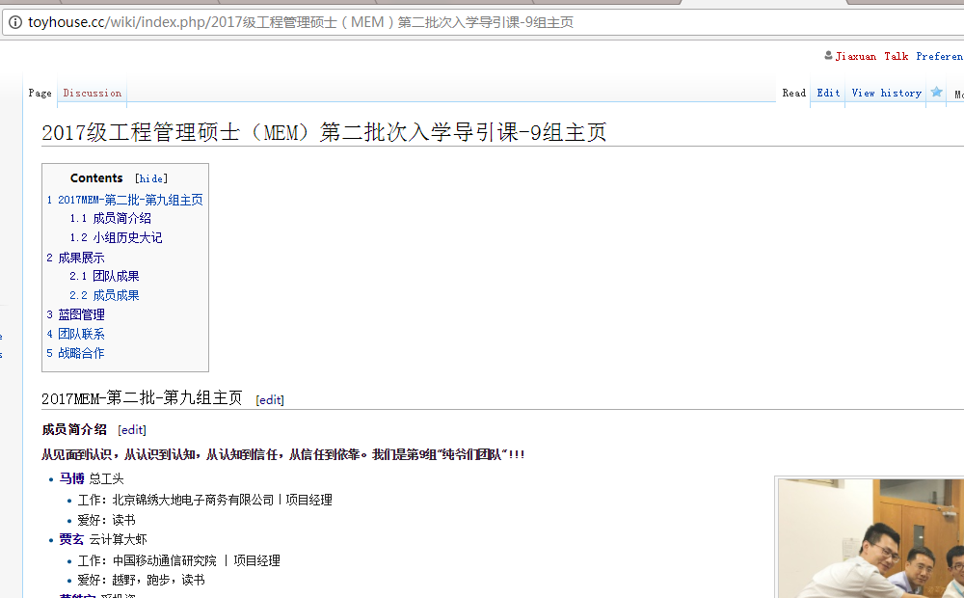
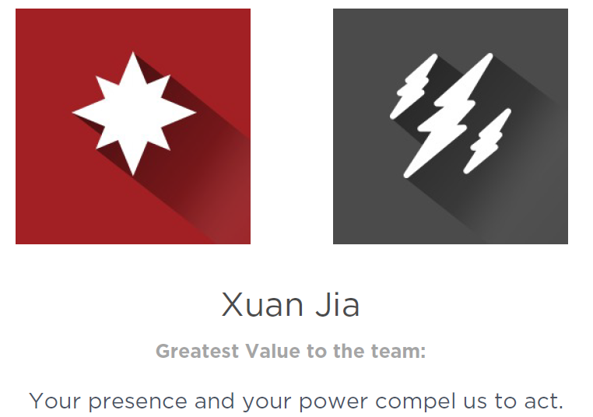
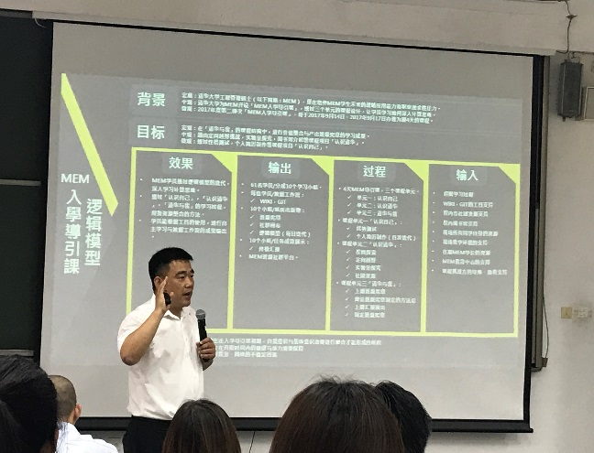
PART
TWO
2
极限学习
GitHub
WiKi维基
StandOut分析
入学逻辑模型

Slide 7
PART
团体输出
THREE

Slide 8
PART
THREE
1
学生手册逻辑模型
背景
宏观：清华大学工程管理硕士（以下简称：MEM）项目，重在培养MEM学生未来的战略管理能力和职业需求胜任力。
中观：清华大学为MEM开设「MEM入学导引课」，透过三个单元的课程设计，让学员深入学习如何应用计算思维解决现有问题。
微观：2017级MEM新生迫切需要真正的认识清华，融入清华。2017年度第二梯次「MEM入学导引课」，将于2017年9月14日 - 2017年9月17日办理为期4天的课程。
目标
宏观：通过对个人成果、群体出版物、工作流等的产出，提升学生对计算思维的应用。
中观：藉由定向越野挑战，实验室探究，图书馆介绍等课程项目认识清华。
微观：完成课程各项要求，产出个人与群体各项输出，展示课程学习成果
逻辑模型
入學導引課
效果
输出
过程
输入
MEM
学员展示逻辑模型迭代的各版本，体现计算思维的运用。
通过对版本控制器工具的使用情况度量个人与群体协同合作效果。
个人工作成果、群体出版物及终极汇报的判读体现课程学习效果。
每位学员/数据工作流：
WIKI，GIT
学员个人工作展示：
个人简历
每日学习报告
10个小组/纸质出版物：
班级宪章
社群画布
逻辑模型（每日迭代）
10个小组/任务成效展示：
终极汇报
MEM班级社群平台。
57名学员/分成10个学习小组。
4天MEM导引课，三个课程单元
单元一：认识自己
优势测试
个人简历制作(自发迭代)
单元二：认识清华
校园探索
定向越野
实验室探究
社团资源
单元三：清华与我
上期班级宪章
辩论班级宪章制定的方法论
上期汇报演出
制定班级宪章
学员针对各单元自我学习及组内讨论
超限学习过程
WIKI，GIT的工具支持
《合弄制宪章》、《社群画布指导书》、《Standout》书籍等参考资料
校内各社团资源支持
校内图书馆支持
校内实验室支持
现场所有同学自身的资源
现场教学环境的支持
往期MEM学长的资源
MEM教育中心的支持
课程挑战方的导师、助教支持
所有同学全身心的投入
外部因素
1.学生在入学导引课初期，自我意识与集体意识需要进行磨合才能形成自组织
2.学生在有限时间内的健康与体力需要保持
3.夜间教室、网络的不稳定因素
4.每位学生拥有不同的知识背景和学习习惯，在接受新知识时效率与程度不一致

Slide 9
PART
THREE
2
班级宪章逻辑模型
背景
清华大学2017级MEM学员共录取138人，大家来自五湖四海，不同的职业背景、认知体系和学习方法，需要一个基本章程来规范学员活动。
目标
制定一个以全体MEM学生的共同目标为基础的，规范了班级活动相应的规章制度及流程的班级宪章，以充分整合与利用各类资源完成班级目标。
逻辑模型
班级宪章
效果
输出
过程
输入
MEM
MEM班级章程切实可行，具备实操性、指导性
班级章程涵盖学员班级生活各方面
各更迭版本的班级宪章
班级宪章出版物
宪章架构、组织机构、逻辑关系确立
按照宪章架构分块填充宪章各项内容
整合宪章各项内容，并组内讨论确定初稿
宪章评议
根据评议结果及会议记录修改宪章
确定终稿，形成出版物
超限学习过程
2017年MEM第一批XLP班级制定的《MEM班级宪章》
参考资料：合弄制宪章
wiki，git工具支持
MEM教育中心的支持
课程挑战方的导师、助教支持
班级学员的支持
外部因素
1.夜间教室、网络的不稳定因素
2.每位学生拥有不同的知识背景和学习习惯，在接受新知识时效率与程度不一致

Slide 10
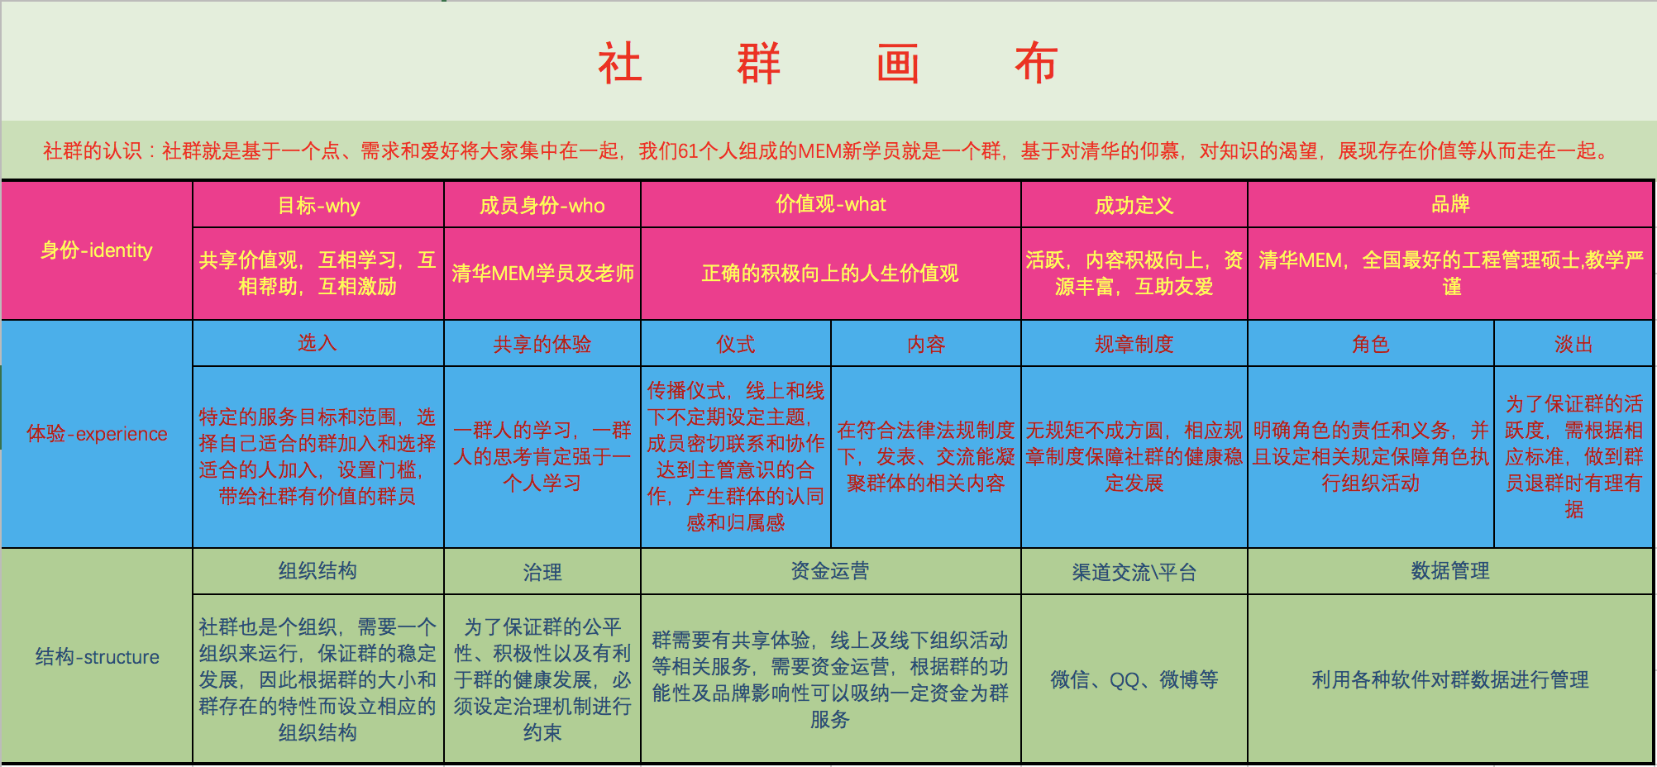
PART
THREE
3
社群画布

Slide 11
PART
THREE
4
合弄制

Slide 12
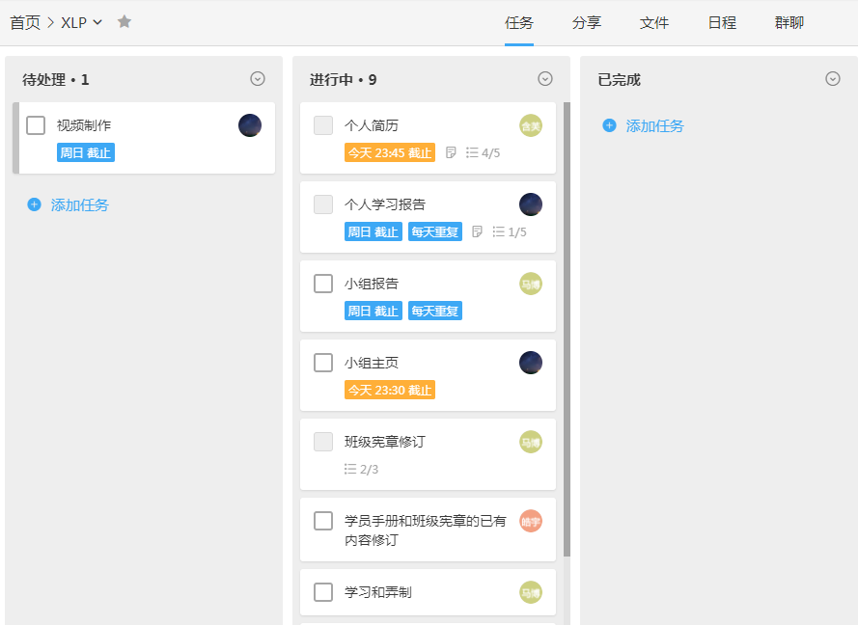
PART
THREE
5
团队管理工具
TeamBition作为团队管理工具
确定任务目标
任务详细划分
自选任务
指派任务
定时更新任务
Check-List

Slide 13
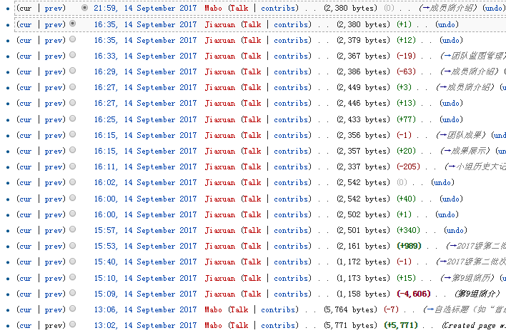
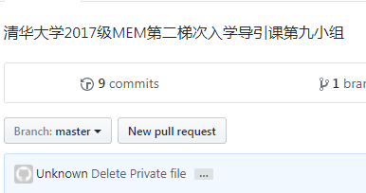
PART
THREE
6
配置管理更新记录
WiKi修订21次，其中大版本更新5次
GitHub修订9次，其中大版本更新5次

Slide 14
THANK YOU

